Slide 1
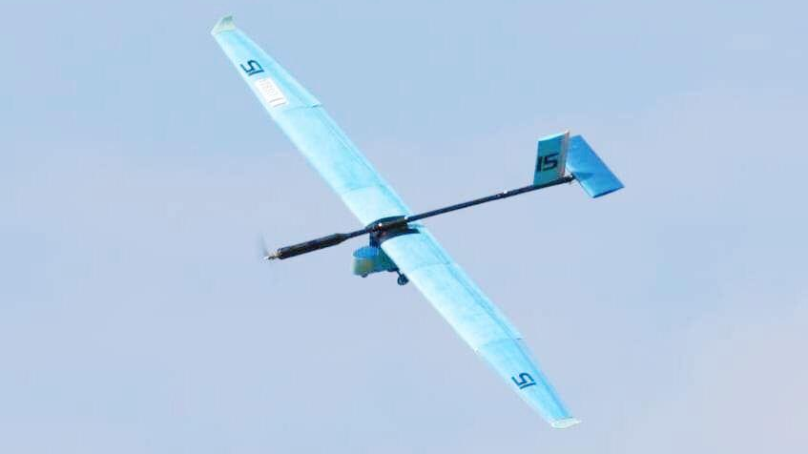



Olissipo Air Team
Formação Xfoil

Slide 2
Aerodinâmica
Etapa 1 – explicação inicial
ACC 2021
Planificação:
Informações iniciais
Xfoil
Matlab
Formatos da formação
Caixa de texto com progresso
Ter o zip à mão
Paciência que eu sou chato
1

Slide 3
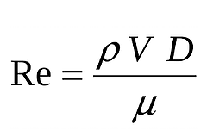
Aerodinâmica
Etapa 1.1 – Re number
Progresso:
1.1 -Re
ACC 2021
C
ρ- massa específica
V- velocidade média do fluido
C- corda
μ- viscosidade dinâmica
3
Notes:
Falar testes tunel de vento

Slide 4
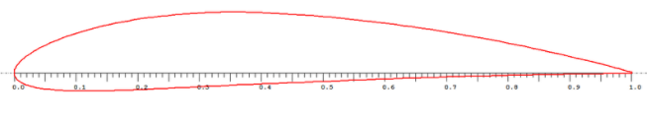
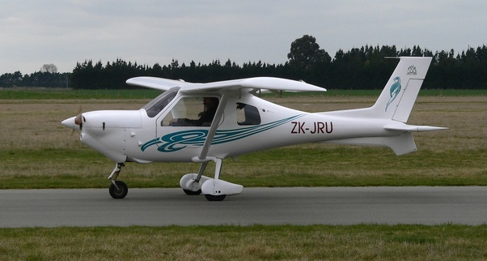

Aerodinâmica
Etapa 1.1 – aplicar Re
Progresso:
1.1 -Re
ACC 2021
C
$$\frac{1.204∗12∗0.4}{17.2∗\text{10}\text{−6}}=336000$$
Perfil NACA4412
ρ- massa específica
V- velocidade média do fluido
C- corda
μ- viscosidade dinâmica
ρ_{ar} - 1,204 kg/m3
V_{ar} -12.00 m/s
C_{perfil} – 0.40m
μ _{ar} - 17,2 × 10⁻⁶ Pa s
Exemplo -Avtech Jabiru LSA/ST
4
Notes:
Falar testes tunel de vento

Slide 5
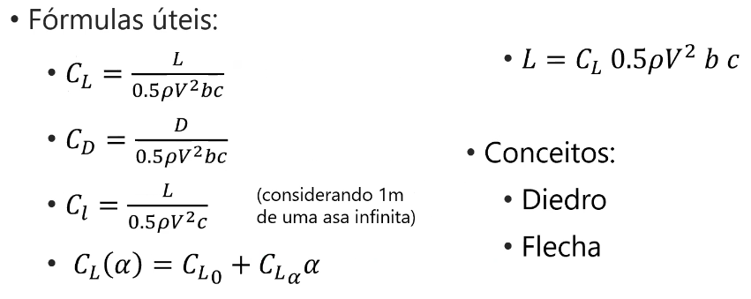
Aerodinâmica
Etapa 1.2 – Formulas -referencia
Progresso:
1.1 -Re
1.2 -Formulas -referencia
ACC 2021
5
Notes:
Falar testes tunel de vento

Slide 6
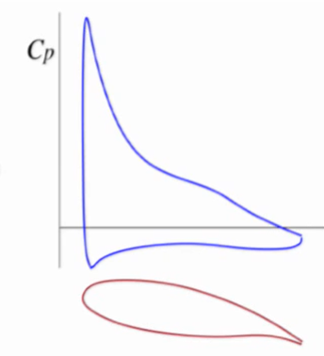
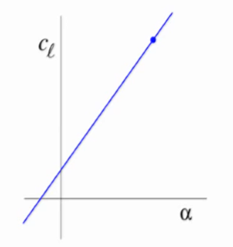
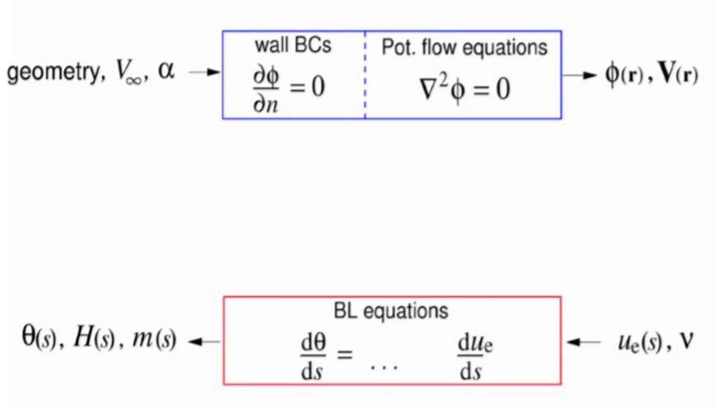
Aerodinâmica
Etapa 1.3 – ciclos inviscosos
Progresso:
1.1 -Re
1.2 -Formulas -referencia
1.3 -Ciclos
ACC 2021
6
Notes:
Falar testes tunel de vento

Slide 7
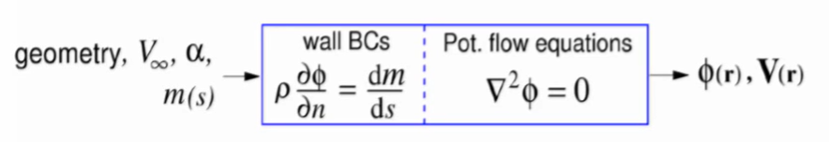
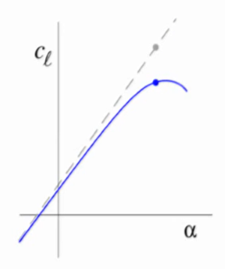
Aerodinâmica
Etapa 1.3 – ciclos viscosos
Progresso:
1.1 -Re
1.2 -Formulas -referencia
1.3 -Ciclos
ACC 2021
7
Notes:
Falar testes tunel de vento

Slide 8
Aerodinâmica
Etapa 1.3 – ciclos viscosos
Progresso:
1.1 -Re
1.2 -Formulas -referencia
1.3 -Ciclos
ACC 2021
8
Notes:
Falar testes tunel de vento

Slide 9
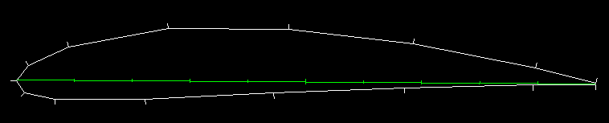
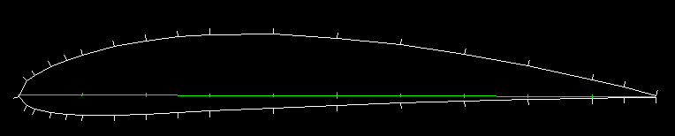
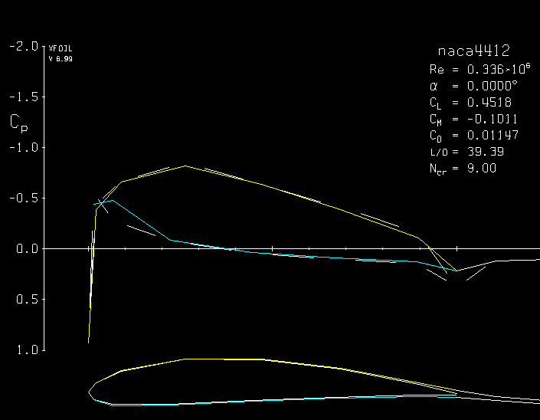
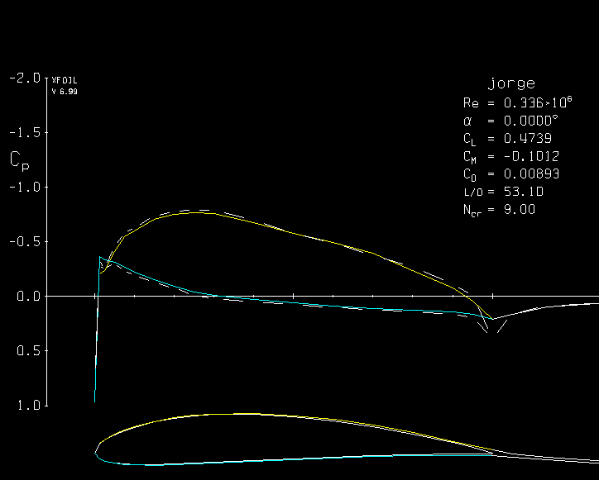
Aerodinâmica
Etapa 1.4 – Paineis
Progresso:
1.1 -Re
1.2 -Formulas -referencia
1.3 -Ciclos
1.4 -Painéis
ACC 2021
15 Painéis
35 Painéis
9
Notes:
Falar testes tunel de vento

Slide 10
Aerodinâmica
Etapa 1.5 – informações relevantes
Progresso:
1.1 -Re
1.2 -Formulas -referencia
1.3 -Ciclos
1.5 -Paineis
1.4 -Informações finais
ACC 2021
Info:
Último update de 2013
Existem traduções do programa para matlab (má) e para c++ (aka xflr5)
Competição:
Vortexje (3d mas demasiado underground)
Javafoil (mas é em java)
MSES (grid method)
10

Slide 11


Aerodinâmica
Etapa 2.1 - Xfoil
Progresso:
2.1 – load NACA4412.txt
2.2 – PPAR
2.3 – N 90
ACC 2021
Perfil NACA4412
$$Re=336000$$
Todo um programa, 3 ficheiros!
Toda uma confusão de menus!
Exemplo -Avtech Jabiru LSA/ST
11
Notes:
Falar folders

Slide 12
Aerodinâmica
Etapa 2.1 – Xfoil
Progresso:
2.1 – load NACA4412.txt
2.2 – PPAR
2.3 – N 90
2.4 – Oper
2.5 – Re 336000
2.6 – Visc
ACC 2021
$$Re=336000$$
Todo um programa, 3 ficheiros!
Toda uma confusão de menus!
Exemplo -Avtech Jabiru LSA/ST
12
Notes:
Falar folders

Slide 13
Aerodinâmica
Etapa 2.1 – Xfoil
Progresso:
2.1 – load NACA4412.txt
2.2 – PPAR
2.3 – N 90
2.4 – Oper
2.5 – Re 336000
2.6 – Visc
2.7 – Alfa 0
2.8 – Alfa 3
2.9 – Hard
ACC 2021
Site para ver ps:
https://psviewer.org/onlineviewer.aspx
13
Notes:
Falar folders

Slide 14
Aerodinâmica
Etapa 2.2 – Xfoil (b)
Progresso:
2.1 – NACA 0012
2.2 – PPAR
2.3 – N 90
2.4 – Oper
2.5 – Re 200000
2.6 – Visc
2.7 – Iter 200
2.8 – pacc
2.9 – cl 1
2.10- Aseq
-3 a 13 com passo de 0.5
2.11- <enter>
Até chegarem ao menú principal
2.12- quit
ACC 2021
Lembrar ver ficheiros de texto
14
Notes:
Falar folders

Slide 15
Aerodinâmica
Etapa 2.3 – Tabela simpatica
Progresso:
2.1 -xfoil
2.2 –Xfoil (b)
2.3 –Tabela simpática
ACC 2021
comando | tipo | Inputs/comandos | Info adicional
? | comando |  | Mostra comandos disponiveis na secção
NACA %i | comando | Referencia do naca | Cria um perfil naca como desejado
load %s | comando | Ficheiro do perfil | Sem aspas
PANE %i | comado | Nº de paineis
PPAR | modo | N | Mostra perfil
N %i | PPAR-c | Nº de paineis | So faz update depois do enter
Save | Comando | Nome do perfil | Guarda perfil alterado
oper | modo | variados | Modo de operações (inviscoso- operi)
visc | operi-c |  | Muda o modo de operações para operv (viscoso)
re | Operi/v-c | Nº de re
iter | Operi/v-c | Nº de iterações
Alfa | Operi/v-c | ângulo | Avalia imediatamente o ângulo
Aseq | Operi/v-c | Limites e passo | Calcula imediatamente para os angulos individuais selecionados
Hard | Operi/v-c |  | Guarda uma copia do grafico apresentado
PACC | Operi/v-c | Nome do ficheiro | Guarda proximos cálculos (do mesmo Re)
PSAV | Operi/v-c |  | Depois de ter o gráfico já formado
15
Notes:
Falar folders

Slide 16

Aerodinâmica
Etapa 3.1 – Matlab
Progresso:
3.1 –níveis de sono de mais de 8000
ACC 2021
16
Notes:
Falar folders

